Slide 1
Проект «Молодежный выбор»
«Плохую власть выбирают хорошие люди,
которые не ходят на выборы»
(У. Черчилль).
Автор проекта: Юрманова Полина, председатель Молодежной думы при Законодательном собрании Владимирской области

Slide 2
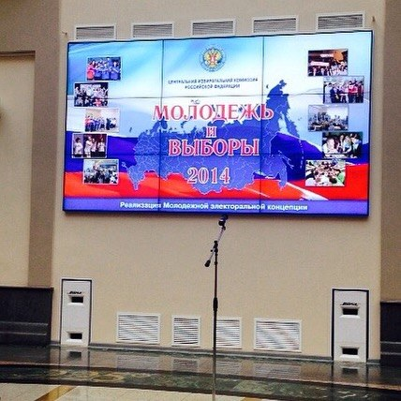
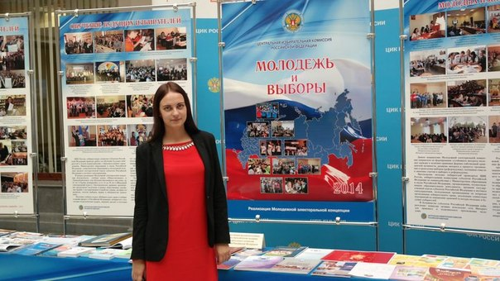
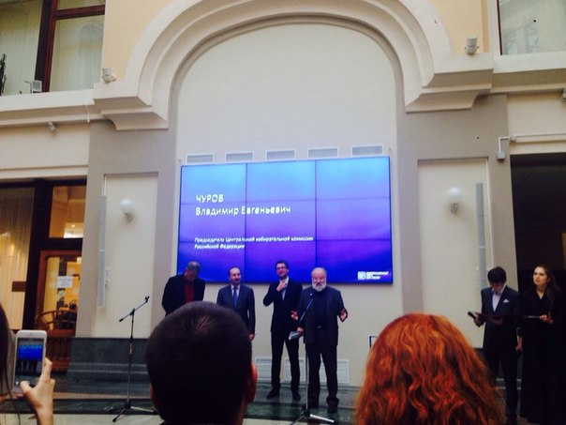
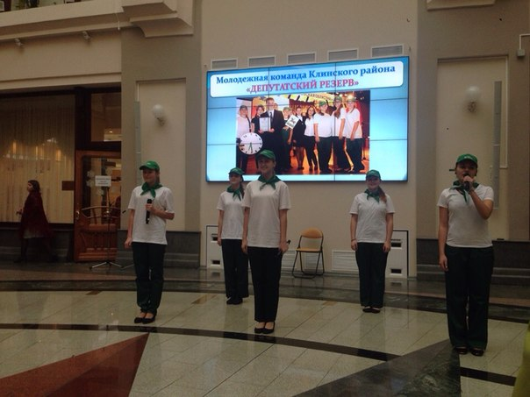
Молодежь и выборы

Slide 3
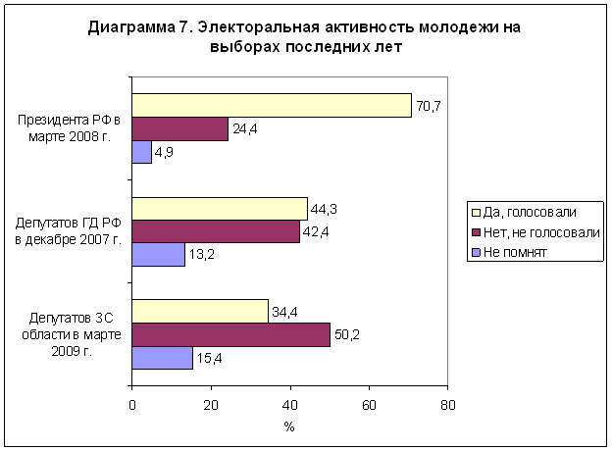
Цели и задачи проекта Проект предусматривает проведение выборов молодежных органов самоуправления в учреждениях начального, среднего профессионального и высшего образования, а также в молодежных объединениях и организациях.
Цели проекта:
1) привлечение внимания молодежи к избирательному процессу;
2) популяризация среди молодых людей важности процесса выборов и необходимости участия в них.
Задачи проекта:
1) проведение выборов на уровне учебных заведений, а также в молодежных организациях и объединениях;
2) вовлечение молодежи в организацию предвыборной кампании и самой процедуры выборов.

Slide 4
Основные этапы и сроки реализации проекта для организаторов проекта
Этап | Срок реализации
1. Проведение социологического опроса на тему заинтересованности молодежи в избирательном процессе | январь-июнь 2016 г.
2. Разработка методических рекомендаций по проведению выборов | май-июль 2016 г. 2016 г.
3. Подготовка списка участников проекта | июль 2016 г.
4. Встреча с организационными комитетами выборных органов участников проекта | август 2016 г.
5. Проведение выборов молодежных органов самоуправления в учреждениях начального, среднего профессионального и высшего образования, а также в молодежных объединениях и организациях | сентябрь-декабрь 2016 г.
6. Подведение итогов в формате общей конференции. Награждение участников проекта. | 12 декабря 2016 г.

Slide 5
Основные этапы и сроки реализации проекта для участников проекта
Этап | Срок реализации
Подготовительный этап | июль-сентябрь 2016 г.
1) Подготовка списка участников проекта | июль 2016 г.
2) Определение выборного органа | июль 2016 г.
3) Разработка Положения о выборах | июль-август 2016 г.
4) Создание рабочей группы для организации и проведения выборов | август 2016 г.
Практический (для каждого участника проекта) | сентябрь-декабрь 2016 г.
1) Создание Избирательной комиссии
2) Регистрация кандидатов
3) Предвыборная кампания
4) Реализации процедуры выборов
5) Подсчет голосов
6) Подведение итогов

Slide 6
Социологический опрос «Способы повышения электоральной активности жителей Владимирской области» 2010 год

Slide 7
Опрос Молодежной думы 2016 год
Категория респондентов | Обучающиеся учебных заведений Владимирской области
Возраст респондентов | От 15 до 30 лет
Количество вопросов | 12
Ответили на вопросы анкеты (на настоящий момент) | 217 человек: обучающиеся трех ведущих вузов области в возрасте от 17 до 27 лет

Slide 8
Результаты опроса

Slide 9
Анализ результатов опроса
Участвовали ли Вы когда-либо в выборах в качестве избирателя?
Участвовали ли Вы когда-либо в выборах в качестве кандидата?

Slide 10
Какие последние выборы состоялись во Владимирской области?
Когда ближайшие выборы в Российской Федерации?

Slide 11
Считаете ли Вы, что право голосовать на выборах влияет на формирование власти?
Изучаете ли Вы предвыборные агитационные материалы?

Slide 12
Механизм реализации проекта
Реализация проекта осуществляется в соответствии с пунктом 4 «Основные направления работы по реализации Молодежной электоральной концепции» (Правовое просвещение молодых избирателей) Молодежной электоральной концепции, утвержденной постановлением Центральной избирательной комиссии Российской Федерации от 12 марта 2014 года N 221/1429-6: «…проведение деловых игр, фестивалей, конкурсов, викторин, заседаний "круглых столов", экскурсий и дней открытых дверей в избирательных комиссиях, выборов председателей студенческих советов и т.п.»

Slide 13
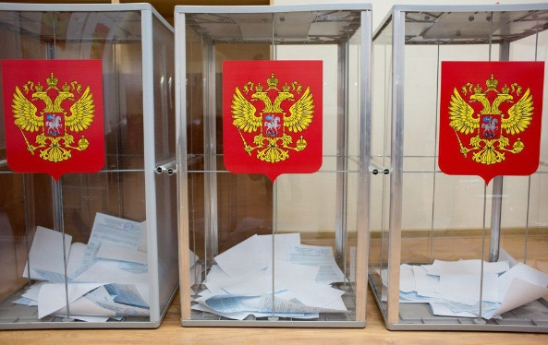
Этапы реализации проекта
1. Разработка Положения о выборах.
2. Создание Избирательной комиссии.
3. Прием заявлений и необходимых документов от кандидатов. Регистрация кандидатов.
4. Организация предвыборной кампании.
5. Подготовка избирательных пунктов для проведения выборов.
6. Подготовка документации для проведения выборов (списки регистрации избирателей, бюллетени, бланки протоколов и т.д.)
7. Организация процедуры выборов.
8. Подведение итогов: подсчет голосов, оформление итогов документации.

Slide 14
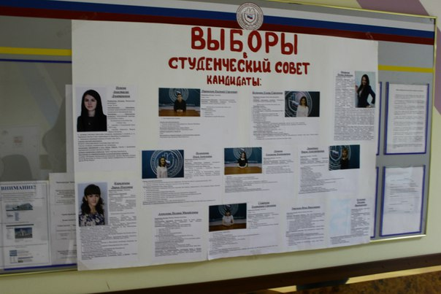
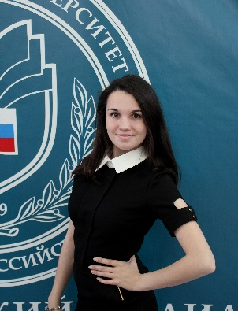
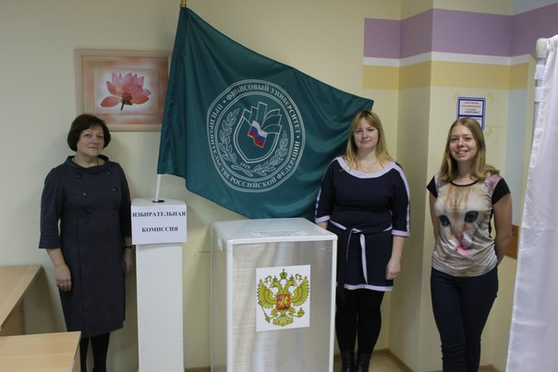
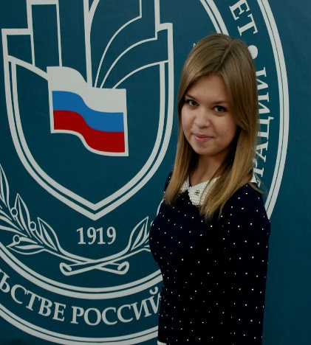
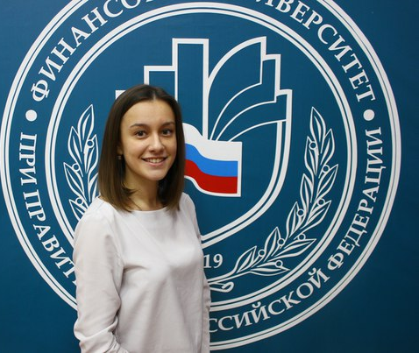
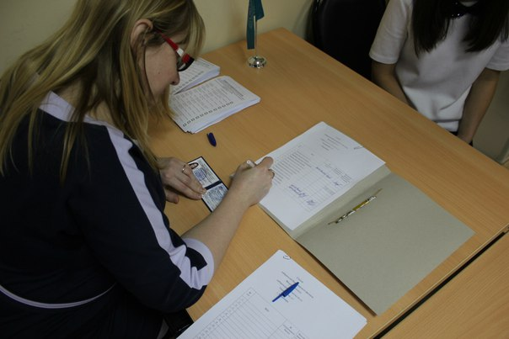
Выборы Студенческого совета Владимирского филиала ФГОБУ ВО «Финансовый университет при Правительстве РФ»
Предвыборная агитация
Кандидаты
Избирательная комиссия

Slide 15
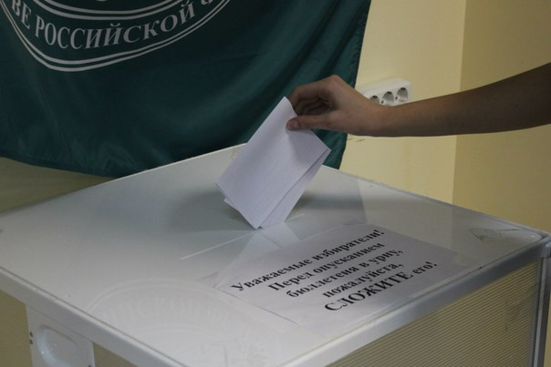
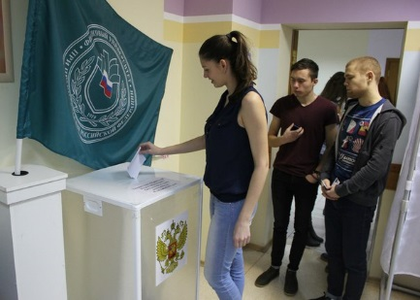
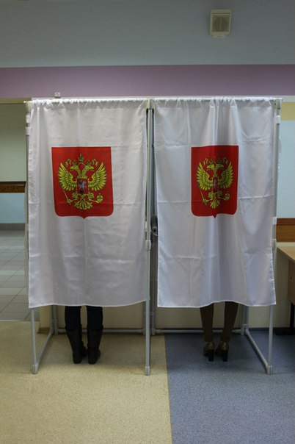
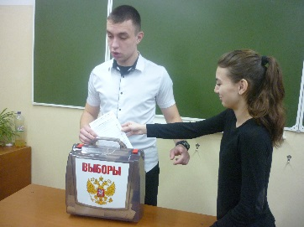
Результаты выборов
2 избирательных участка:
г. Владимир (высшее образование) и г. Юрьев-Польский (среднее образование)
12 кандидатов
193 избирателя
Явка 77 %

Slide 16
Предполагаемые конечные результаты, их социальная значимость
Участие в проекте даст молодежи возможность для самоутверждения в рамках правомерного поведения, самоопределения путем формирования у активной жизненной позиции, своевременной и конструктивной социализации как важнейшего интеллектуального качества будущего гражданина.
Проект научит применять современные технологии обучения и информирования молодых граждан Российской Федерации, принимающих участие в наблюдении за проведением голосования, подсчетом голосов и иной деятельностью избирательных комиссий в ходе подготовки и проведения выборов.

Slide 17
Спасибо за внимание!

